Slide 1


Manipulons !
Bienvenue dans cette séance de gymnastique du smartphone. Vous allez devoir valider les étapes en faisant les manipulations que nous avons découvertes ensemble !
1
Menons l’enquête :
Grâce à une recherche sur internet, répondez aux questions suivantes :
Quelle est la capitale des îles Fidji .
Inscrivez votre réponse :
Allez chercher sur internet la date de naissance de Cyril Lignac.
Inscrivez votre réponse :
Allez chercher sur internet le nom de famille de l’animateur de télé Nagui.
Inscrivez votre réponse :
Allez chercher sur internet en quelle année a eu lieu la première fête de la musique.
Inscrivez votre réponse :
2
Flashons !
Flashez ce QR code pour continuer l’aventure 👉

Slide 2
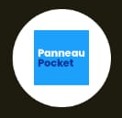
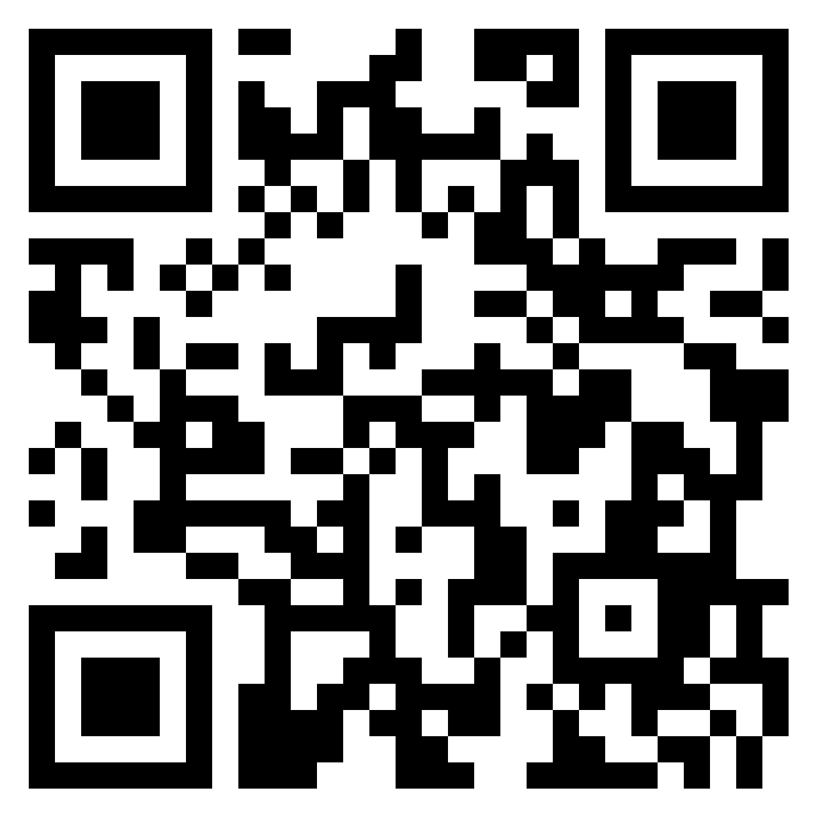
3
Menons l’enquête :
Grâce à l’application que vous venez de télécharger :
1/ sélectionnez la ville de Peyruis
2/ faites défiler les informations jusqu’à la page « infos pratiques de Peyruis »
3/ les 4 derniers chiffres du numéro d’urgences des services techniques seront le code secret pour la prochaine étape.
👉 04 92 68
Suivez les instructions sur le site
Inscrivez votre réponse :
Allez chercher sur internet la date de naissance de Cyril Lignac.
2
Flashons !
Inscrivez votre réponse :
Flashez ce QR code pour continuer l’aventure 👉
Allez chercher sur internet le nom de famille de l’animateur de télé Nagui.
Inscrivez votre réponse :
Allez chercher sur internet en quelle année a eu lieu la première fête de la musique.
Inscrivez votre réponse :

